Slide 1


Framework de Cambio de Talla y Conteo PI11
Metodología de Gestión T-1, T-0, T+1 para Kimberly-Clark

Slide 2






EL CICLO DE GESTIÓN T
T-1: Preparación
T-0: Ejecución
T+1: Evaluación
Aseguramiento de recursos, kits de herramientas y pre-configuración de sistemas de conteo.
Paro de máquina, transición mecánica, sincronización de software y validación del primer pañal.
Análisis de performance, conciliación de inventario y estandarización de lecciones aprendidas.

Slide 3

FASE T-1: PREPARACIÓN
Garantizando "Cero Sorpresas" antes del evento principal

Slide 4

GESTIÓN DEL KIT DE CAMBIO
•
Staging de Herramientas: Verificación física del kit de cambio (dados, cuchillas, guías).
•
Pre-configuración Digital: Verificación de la receta en el HMI para la nueva talla.
•
Checklist de Sensores: Inspección de limpieza en sensores ópticos y encoders de conteo.
•
Reunión de Alineación: Handshake entre equipos de mantenimiento y producción.

Slide 5
FASE T-0: EJECUCIÓN
Sincronización de Tiempos y Precisión de Sistemas

Slide 6
TRANSICIÓN MECÁNICA PI11
Metodología SMED (Internal Tasks):
•
Ajuste de guías laterales y rodillos formadores según el nuevo blueprint.
•
Cambio de módulos de corte y aplicación de adhesivo.
•
Sincronización de Conteo: Reset de contadores de software y vinculación con la embolsadora automática.

Slide 7

VALIDACIÓN DEL PRIMER PAÑAL
Validación de Sistemas
Durante el arranque (Ramp-up), se debe ejecutar el protocolo de "Golden Run":
•
Conteo físico de los primeros 100 pañales vs. lectura del HMI.
•
Verificación de la señal de trigger entre el sensor de salida y el contador de bolsas.

Slide 8
FASE T+1: EVALUACIÓN
Análisis de Datos y Estabilización de la Línea

Slide 9
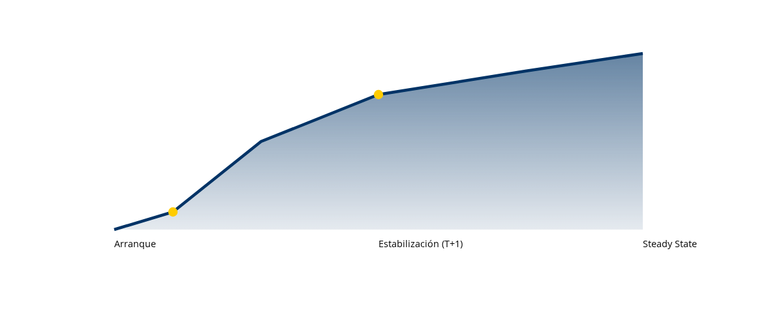
ANÁLISIS DE ESTABILIZACIÓN
Visualización de la rampa de velocidad y reducción de paros menores post-cambio.

Slide 10
CONCILIACIÓN DE INVENTARIO
El cierre de la reunión T+1 debe validar la integridad de los datos:
•
Conteo SAP vs Físico: ¿La cantidad de pañales producidos coincide con las bolsas paletizadas?
•
Diferencia de Merma (Scrap): Análisis de desperdicio generado durante el ajuste de sensores.

Slide 11
KPIS DE ÉXITO EN CAMBIO DE TALLA
Indicador (KPI) | Target Metodológico | Impacto PI11
Downtime Cambio Talla | < 90 Minutos | Aumento de Disponibilidad
Accuracy de Conteo | 99.9% | Reducción de Reclamaciones
Scrap de Arranque | < 2% | Optimización de Materia Prima
Tiempo a Full Speed | < 30 Minutos | Estabilización del Proceso

Slide 12
¿Preguntas?
Diseño del Framework PI11 - Mejora Continua
Equipo de Mejora de Procesos | Kimberly-Clark

Slide 13




IMAGE SOURCES
https://img.kwcdn.com/product/fancy/89fdf842-031c-4f5f-81db-5cd8b0eb7986.jpg?imageMogr2/auto-orient%7CimageView2/2/w/800/q/70/format/webp
Source: www.temu.com
https://www.cnwelldone.com/wp-content/uploads/2024/09/file_01727430404392.png
Source: www.cnwelldone.com
https://www.rocktech.com.hk/wp-content/uploads/2025/12/industrial-glove-touchscreen-operation-1024x683.jpg
Source: www.rocktech.com.hk
https://static.vecteezy.com/system/resources/previews/032/625/139/non_2x/warehouse-operative-looking-at-checklist-on-clipboard-and-counting-goods-boxes-shipping-company-worker-doing-restock-and-checking-inventory-audit-in-distribution-department-stockroom-photo.jpg
Source: www.vecteezy.com

